Slide 1
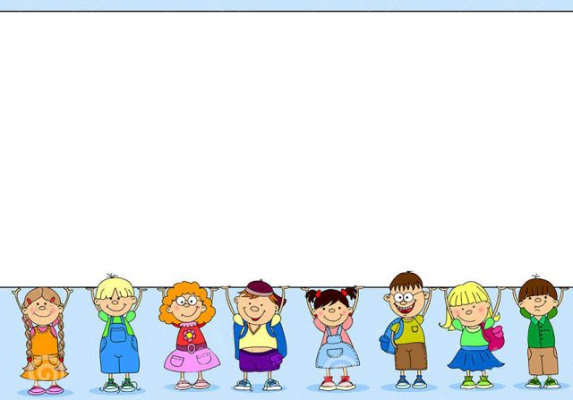
Toán
LUYỆN TẬP
(SGK – TR.58)

Slide 2
Mục tiêu
Củng cố bài toán số lớn gấp mấy lần số bé.
Phân biệt giữa so sánh số lớn gấp mấy lần số bé và so sánh số lớn hơn số bé bao nhiêu đơn vị.

Slide 3
Bài 1. Trả lời các câu hỏi sau:
a. Sợi dây 18m gấp mấy lần sợi dây 6m?
- Gấp 3 lần. Vì 18 : 6 = 3 (lần)
b. Bao gạo 35kg nặng gấp mấy lần bao gạo 5kg?
- Gấp 7 lần. Vì 35 : 5 = 7 (lần)

Slide 4
Muốn so sánh số lớn gấp mấy lần số bé ta làm thế nào?
Muốn so sánh số lớn gấp mấy lần số bé ta lấy số lớn chia cho số bé

Slide 5
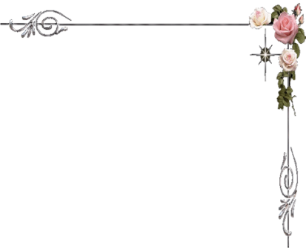
Bài 2: Có 4 con trâu và 20 con bò. Hỏi số bò gấp mấy lần số trâu?
số bò gấp mấy lần số trâu?
Bài giải
Số bò gấp số trâu một số lần là :
20 : 4 = 5 (lần)
Đáp số: 5 lần

Slide 6
Bài 3: Thu hoạch ở thửa ruộng thứ nhất được 127kg cà chua, ở thửa ruộng thứ hai được gấp 3 lần số cà chua ở thửa ruộng thứ nhất. Hỏi thu hoạch ở cả hai thửa ruộng được bao nhiêu ki-lô-gam cà chua?
Tóm tắt:
127 kg
Thửa ruộng thứ nhất
? kg cà chua
Thửa ruộng thứ hai
? kg
Bài giải:
Thửa ruộng thứ hai thu hoạch được số cà chua là:
127 x 3 = 381 (kg)
Thu hoạch ở cả hai thửa ruộng được số cà chua là:
127 + 381 = 508 (kg)
Đáp số: 508 kg cà chua

Slide 7
Dặn dò
- Học thuộc quy tắc so sánh số lớn gấp mấy lần số bé
Chuẩn bị: Bảng chia 8 (trang 59)

